Slide 1
HALK SAĞLIĞINI TEHDİT EDEN UNSURLAR-1

Slide 2
Kaynaklar
Koç G, Uzmay A. Gıda Güvencesi ve Gıda Güvenliği: Kavramsal Çerçeve, Gelişmeler ve Türkiye, Tarım Ekonomisi Dergisi 2015; 21(1): 39-48
Erol İ, Gıda Hijyeni ve Mikrobiyolojisi, Pozitif Matbaacılık, Ankara 2007.
Veteriner Halk Sağlığı kitabı, Yazarlar; Prof. Dr. M. Tayyar, Prof. Dr. E. Yarsan, Dora Yayınevi, Bursa,2014
Veteriner Hekimlik, Veteriner Halk Sağlığı, Prof. Dr. B. Dinçer, Prof. Dr. B. Sarımehmetoğlu, Şafak Matbaacılık, Ankara, 2011
Veteriner Halk Sağlığı, Prof. Dr. Y. Doğruer, Konya, 2004
Integrated Food Safety and Veterinary Public Health, S. Buncic, University of Bristol, UK, 2006.

Slide 3
Gıdalardaki Tehlikeler
Dünyadaki gelişmeler ve yaklaşımlar veteriner hekimlere görevleri yanında farklı yeni görev ve sorumluluklar da getirmiştir.
Gıda güvencesi ve gıda güvenliği ön plana çıkmaktadır.
FAO’nun 2001 yılı raporunda gıda güvencesi; “bütün insanların her zaman aktif ve sağlıklı yaşamı için gerekli olan besin ihtiyaçlarını ve gıda önceliklerini karşılayabilmek amacıyla yeterli, sağlıklı, güvenilir ve besleyici gıdaya fiziksel ve ekonomik bakımdan sürekli erişebilmeleri” olarak ifade edilmiştir.

Slide 4
Gıdalardaki Tehlikeler
Gıda güvenliği ise FAO tarafından 2003 yılında yayınlanan raporda “Gıda güvenliği, akut veya kronik olarak tüketici sağlığına zarar verebilecek tehlikeler bütününü ifade eder.” olarak tanımlamıştır.

Slide 5
Gıdalardaki Tehlikeler
Yeni yaklaşımlarda Veteriner Hekimler, sağlıklı bir çevrenin oluşumundan ve gıda güvenliği riskinin yaklaşık % 90 ını teşkil eden hayvansal kaynaklı gıdaların güvenliğinden sorumlu tutulmaktadırlar.

Slide 6
Gıdalardaki Tehlikeler
Tüketicinin güven duyabileceği tek konu, sofrasına gelen gıdanın geçirdiği tüm evrelerde, ‘Veteriner Hekim’ kontrolünden ve onayından geçmiş olmasıdır.
Buna göre; sağlıklı hayvansal ürünler elde edebilmek için, sağlıklı hayvanlar yetiştirilmesi gereği çok açık olarak görülmektedir.
Sağlıklı hayvan, sağlıklı ham ürün kaynağıdır.

Slide 7

Gıdalardaki Tehlikeler
Gıda güvenliğini etkileyen tüm tehlikeler, biyolojik, kimyasal, fiziksel bulaşmalardan ve üretim sırasındaki bazı hatalı uygulamalardan kaynaklanmaktadır.
Biyolojik tehlikeler:
  Bakteri
  Virüs
  Parazit
  Küfler ve toksinleri

Slide 8
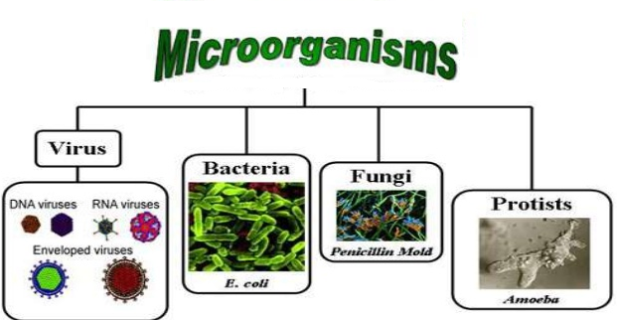
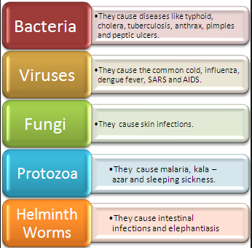

Slide 9
Gıdalardaki Tehlikeler
Fiziksel tehlikeler: Cam, metal, plastik, taş, toprak, tahta parçaları , kıl gibi yabancı maddeler, ve radyoaktivite.

Slide 10
Gıdalardaki Tehlikeler
Bir ülkede gıda güvenliğinin sağlanamaması durumunda;
tıbbi bakım giderlerinde artış
üretkenlikte azalma
gıda kaybı
gıda ticaretinde azalmalar
turizm gelirlerinde düşüş gibi sorunlar ortaya çıktığı gibi toplum üzerinde sosyo-ekonomik etkiler de oluşmaktadır.

Slide 11
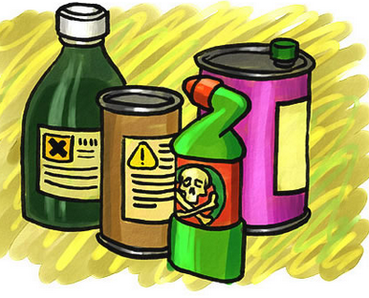
Kimyasal tehlikeler
Kimyasal tehlikeler: Pestisitler ve veteriner ilaçları, doğal toksik maddeler, endüstriyel kontaminantlar, gıda işleme sırasında oluşan toksik maddeler, Polisiklik aromatik hidrokarbonlar (PAH), Dioksin ve poliklorlubifeniller (PCB) , gıda katkı maddeleri kapsamaktadır.

Slide 12
Ağır Metaller
Yoğunluğu 4.5-5 kg/dm3’ten yüksek, organizma için gerekli ya da zararlı olabilen maddelerdir.
Gıdalar organizmanın gereksindiği besin öğeleri kap­samında ağır metaller ile birlikte çoğu mineralleri de içerirler.
Fakat bu mineral madde ve ağır metallerin etkileri olumsuz yönde değişmekte ve sağlık açısından tehlike yaratacak boyutlara ulaşmaktadır.

Slide 13
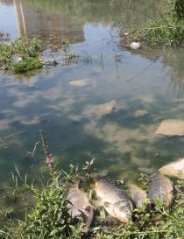
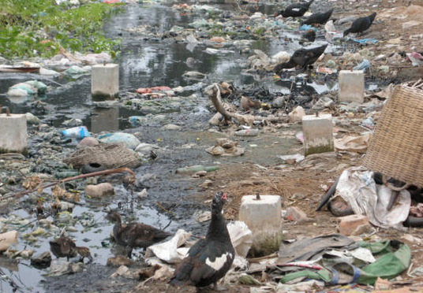
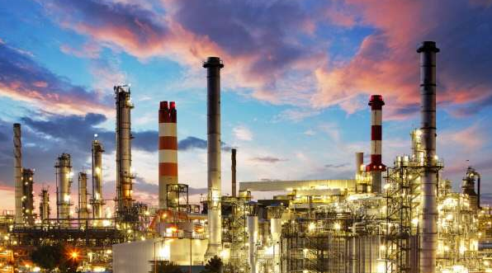
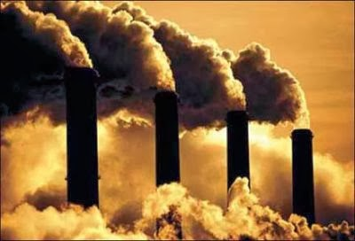
Ağır Metaller
Sanayileşme, ağır sanayi, atık su ve inorganik pestisit kullanımının artması ile su, toprak, havanın yani gıda ve yem­lerin yetiştirildikleri ve üretildikleri çevre, ağır metaller ile hızla kirlenmektedir.

Slide 14
Ağır Metaller
Gıda ve yemlerin üretiminde kullanılan araç ve gereçlerde civa, kadmi­yum, nikel, kurşun, arsenik ve çinko gibi ağır metal oranlarının bulaşık olması
Günümüzde gıda ve yemlerin ağır metaller ile kontamine olmaksızın üretilmeleri imkansız hale gelmiştir.
Suda kolay çözünmeyen, yağda çözünen özellikleriyle biyolojik yapılara bağlanması, organizmada bozukluklarına ve değişikliklerine neden olması önemlidir.
Biyolojik birikim olgusu yani "üretimin ilk aşa­malarında düşük düzeyde oluşan kirlenmeye daha sonraki aşamalarda oluşanla­rın da eklenmesi" nedeniyle sorun daha da ciddileşmektedir.

Slide 15
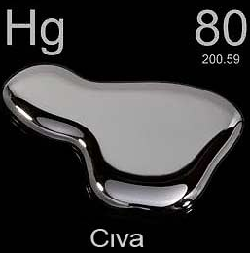
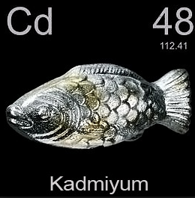
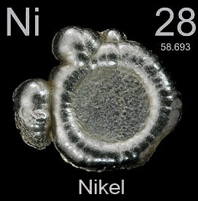
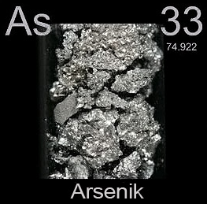
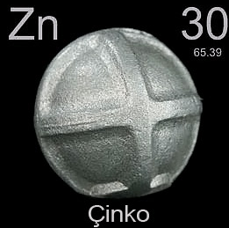

Slide 16
Ağır Metaller
Başlıcaları civa, kadmiyum, kurşun ve arseniktir.
Kurşun ve civa ile kirlenen gıdaların yeni doğanlar ve çocuklarda sinir sistemi bozuk­luklarına yol açtığını
Civa kaynaklı «Minimata hastalığı» ilk defa 1953-1960 yılları arasında Japonya’da görülmüştür.

Slide 17
Ağır Metaller
Kadmiyum içerenlerin daha çok yaşlılarda böbrek bozukluklarına neden olduğunu ortaya koymuştur.
Kadmiyum içeren gıdaları tüketen, pirinç ile beslenenlerde daha çok bel bölgesi merkezli kas ağrıları ile karakteristik ke­mik yumuşaması ve deformasyonunun şekillendiği ve kimilerinde de kanserojenik etki yaptığı gözlenmiştir (İtai itai hastalığı, Japonya’da).
Kadmiyum genellikle doğada çinko ile birlikte bulunur.
Yaşlı hayvanların böbrek ve karaciğeri ile yaşlı tatlı su balıkları riskli!!!!

Slide 18
Ağır Metaller
Gıdalar ile meydana gelen akut çinko zehirlenmesi etkisini oldukça kısa sürede göstermektedir.
Belirtileri; mide bulantısı, kusma, baş ağrısı, iştah kaybı, ishal ve mide ağrısıdır.

Slide 19
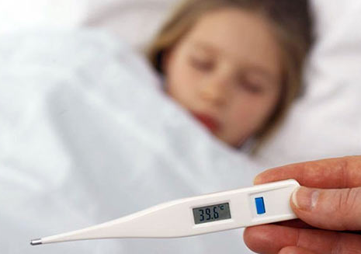
Ağır Metaller
Kronik çinko zehirlenmesi aniden çok yüksek miktarda çinko alımı yerine uzun süreye yayılmış olarak günlük tavsiye edilen dozajın üstünde çinko alınması nedeniyle meydana gelmesidir.
Çinkonun uzun zamanda yüksek tüketimi demir ve bakırın vücuttan emilimini etkiler. Bu da bağışıklık fonksiyonunu zayıflatır.
Belirtileri arasında; kronik öksürük, eklem ağrısı, düşük kan basıncı, nöbetler, ateş, ve ağızda metalik bir tat gösterilmektedir.

Slide 20
Ağır Metaller
İnsanda arsenik zehirlenmesi, genellikle arsenik -3- oksit (arsenik anhidrit), bakır asetoarsenit, kalsiyum veya kurşun arsenat gibi arsenik bileşikleriyle hazırlanmış böcek ilaçlarının ağız veya solunum yoluyla alınmasından meydana gelir.
Ayrıca, arsenikli preparatlar hayvanlarda tedavi ve büyümeyi hızlandırıcı olarak kullanılmıştır.
İlaçlı meyve ve sebzelerin yıkanmadan yenmesi de zehirlenmeye yol açacak seviyede arseniğin vücutta birikmesine sebep olabilir.

Slide 21
Ağır Metaller
Arsenik zehirlenmesi, ya bir kerede alınan yüksek dozda arsenikten (akut zehirlenme) veya küçük dozlarda ard arda alınmaktan (kronik zehirlenme) kaynaklanır.
Akut zehirlenmenin başlıca belirtileri mide bulantısı, kusma, ağız ve boğazda yanma ve şiddetli karın ağrılarıdır. Bunu takiben dolaşım bozukluğu ve kalp yetersizliği başlar ve birkaç saat içinde zehirlenme ölümle neticelenebilir.

Slide 22
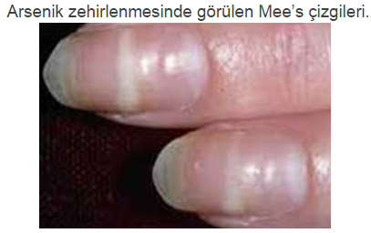
Ağır Metaller
Kronik zehirlenme ise, yavaş yavaş güçten düşme, boşaltım bozuklukları, deride tümör meydana gelmesi, şuur bozukluğu, sinir sistemi bozukluğu, kansızlık ve tırnaklarda tipik çizgilerin belirmesiyle belli olur.

Slide 23
Ağır Metaller
Gıda maddeleri, doğal olarak küçük miktarlarda nikel içerir.
Çikolata ve katı yağların, yüksek oranda nikel içerdiği bilinir.
Kirli topraklardan elde edilen sebzelerin yüksek miktarda tüketilmesiyle nikel alımı artacaktır.
Nikel deterjanlarda da bulunabilir.

Slide 24
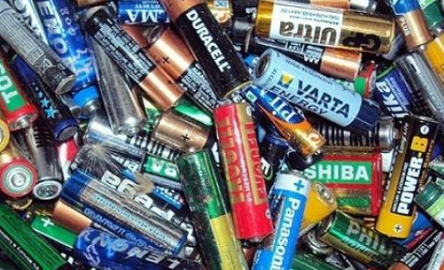
Ağır Metaller
Aslında nikelin az miktarda alınması vücut için gereklidir.
Nikelin toksik miktarlarda alınması ile;
Akciğer, burun, prostat ve gırtlak kanseri riskini artırır.
Akciğerlerde tıkanma, solunum yetersizliği, doğum kusurları, astım ve kronik bronşit, alerjik reaksiyonlar, kalp rahatsızlıkları
Nikel gazına maruz kalındığında, halsizlik ve baş dönmesi
Günlük hayatta en dikkatli kullanmamız gereken nesnelerden biri, pillerdir!!!

Slide 25
Ağır Metaller
Bu bağlamda AB hazırladığı gıda ve yem hijyenine ilişkin yasal "hij­yenik paket" kapsamında ağır metallerden kaynaklanan sağlık risklerini indirgemek için denetim ve kontroller
AB gıda ve yemlerin ağır metaller ile sanayi ve çevreden kirlen­mesini önlemek amacıyla Kontrol Referans Laboratuvarları (European Community Reference Laboratories "CRLs") kurmuş ve işlerlik kazandırmıştır.

Slide 26
Ağır Metaller
Türkiye'de
Çarpık kentleşme,
Bilinçsiz tarım ilacı kullanımı
Kanalizasyon sistemi yetersizliği
Arıtma tesislerinin yetersizliği nedeniyle (her türlü atık ve artık doğrudan akarsu, deniz, göl, toprak ve atmosfer ve hat­ta sokaklar).
Çevreler ağır metaller de dahil her türlü kimyasalla hızla kirlenmekte halk sağlığı ve gıda güvenliği büyük tehlikeye girmektedir.

Slide 27
Ağır Metaller
Çevre ve Şehircilik Bakanlığı ile Orman ve Su İşleri Bakanlığı yasalar uyarınca çevre kirliliğini ön­lemek, özellikle ağır metaller ile gıdaların kontaminasyonlarını sürekli izleme ve kon­trol etmek için büyük çaba göstermektedir.
Ayrıca Gıda Tarım ve Hayvancılık Bakanlığınca Avrupa uyum çalışmaları doğrultusunda kontrol referans laboratuvarları kurulmakta ve işletmeye açılmaktadır.

Slide 28
Pestisitler
Pestisitler diğer bir deyişle "bitki ya da hayvanlara zararlı olan canlı organizma­ları etkisiz hale getirmek veya öldürmek amacıyla kullanılan kimyasal madde ve/veya madde karışımı olan tarım ilaçları" birim alandan daha fazla ürün elde et­me amacıyla çok yaygın olarak kullanılmaktadır.
Türkçede pes­tisitler tarım ilaçları olarak benimsenmiş ve ilgili yasalara da böyle geçmiştir.

Slide 29
Pestisitler
Tarım ilaçları kullanım amaçlarına göre; kimyasal madde, biyolojik etken (virüs, bak­teri vb.) olabildiği gibi antibakteriyel, dezenfektan gibi zararlılara karşı etkinliği olan herhangi bir madde de olabilir.
Hayvan ve bitki zararlıları kapsamında başta böcekler (haşarat), kemiriciler olmak üzere patojen mikroorganizmalar, nematodlar, yabani otlar, yumuşakçalar, kuşlar, balıklar ve doğaya zarar veren her hangi bir canlı ve hatta insan?? bile yer alabilir.

Slide 30
Pestisitler
Pestisitler etkidikleri zararlıların çeşitlerine göre;
böcek öldürücüler (insektisit)
küf öldürücüler (fungisit)
nematod öldürücüler (nematisit)
ot öldürücüler (herbisit)
kemirici öldürenler (rodentisit) olarak gruplandırılmıştır.

Slide 31
Pestisitler
Bunun yanın­da yapılarına göre de sırasıyla;
İnorganik pestisitler,
Doğal organik maddeler,
Bitkisel maddeler,
Petrol yağlar vb. ürünler,
Sentetik organik maddeler,
Klorlu hidrokarbonlar,
Organik fosforlular,
Diğer sentetik organik maddeler (azotlu bileşikler, piretroidler) olarak sınıflan­dırılmışlardır.

Slide 32
Pestisitler
Ayrıca hayvan denemelerinden elde edilen ortalama öldürücü doz (LD50) de­ğerleri yani "denemeye alınan hayvanların yarısını öldüren miktarları" bakımın­dan da;
Çok zehirli
Az zehirli
Zehirsiz olarak adlandırılmaktadırlar.

Slide 33
Pestisitler
Pestisitlerin M.Ö. kullanılmaya başladığı ve ilk kullanılan pestisitin de elementsel sülfür olduğu belirlenmiştir.
Yine arsenik, civa ve kurşun gibi kimyasal zehirlerin 15. yüzyıldan bu yana tarım ürünleri zararlılarını öldürmek amacıyla kullanıla geldiği bi­linmektedir.
Bunların yanında 17. yüzyıldan bu yana tütünden ekstrakte edilen veya çı­karılan nikotin sülfatın da böcekler ile savaşımda kullanıldığı kaydedilmiştir.

Slide 34
Pestisitler
Bunlara 19. yüzyılda tropikal bitkilerin köklerinden elde edilen rotenone ile kasımpatılardan (chrysanthemums) elde edilen pyrethrum adında doğal nitelikli 2 pestisit daha eklen­miştir.
Belirtilen bu son pestisitler daha çok arsenik ağırlıklı olarak 1950'lili yıllara dek yaygın kullanım alanı bulmuştur.

Slide 35
Pestisitler
Daha sonra 1939 yılında Paul Hermann Müler, DDT'yi (dichlorodiphenyl trichloroethane) bulunca öncekilere kıyasla klorlu orga­nik hidrokarbonlu pestisitler daha yaygın kullanılmaya başlamıştır.
Başta ABD olmak üzere ülkelerin çoğunda bu pestisitler 1970'li yıllara yani organik karbamatlar ve organofosfatların kullanıma girmelerine dek yaygın olarak kullanılmıştır (Pyrethrin, triazine).

Slide 37
Pestisitler
Açıkçası 1950'li yıllar­dan bu yana tarım ilaçlarının kullanımında yaklaşık 50 kat artış olmuş ve günümüzde yılda 2.3 milyon ton!!!! gibi inanılması zor bir miktara ulaşmıştır.
Yeryüzünde üretilen bun­ca pestisitin %75'i gelişmiş ülkelerde arda kalanı ise az gelişmiş ve gelişmekte olan­larda kullanılmaktadır.
Yalnız bu tablonun aksi yönde değişmeye başladığı yani az ge­lişmiş ve gelişmekte olan ülkelerde kullanımlarının hem de bilinçsizce giderek hızla art­tığı belirtilmektedir.

Slide 38
Pestisitler
Ülkemizde tarımsal üretimin 200'ü aşan hastalık ve zararlı tehdidi altında,
Üretimin kaybı yaklaşık % 30.
Türkiye'de halen yılda yaklaşık 30 bin ton pestisit kullanıldığı ve bunun ço­ğunluğunu da herbisit, insektisit, fungisit ve yağların oluşturduğu bildirilmektedir.
Açıkçası tarımsal üretimi artırma, bilinç­siz kullanım sonucu ülkemizde toprak, su ve hava ve gıdaların pestisitler ve bunların dönüşüm ürünleri ile kirlenmesi

Slide 39
Pestisitler
Pestisit kalıntılarının sağlık açısından önemi ilk kez 1950'li yılların başlarında insan vücudunda organik klorlu pestisitlerin kalıntılarının bu­lunmasıyla anlaşılmıştır.
Önce de belirtildiği üzere pestisitlerin bir kısmı oldukça zehirlidir ve insan ve hayvanlarda sırasıy­la;
Akut zehirlenmelere
bulantı ve kusma ile karakterize şiddetli zehirlenme olgularına,
Alerjilere
İşçilerin gözlerinde kanama, ciltlerinde kızarma veya kaşıntı gibi tepkimelere,
Kronik hastalıklara uzun süre maruz kalmaya bağlı olarak çeşitli organ ve/veya dokularda birikimi sonucu tam olarak sağaltılamayan kalıcı hastalıklara,
Kanserlere, diğer bir deyişle organ ve dokularda hücrelerin düzensiz ve kon­trolsüz üremelerini tetikleyerek amansız sağlık sorunlarına neden olurlar.

Slide 40
Pestisitler
Pestisitlerin insan ve hayvanlarda yarattıkları ciddi sağlık sorunlarının yanı sıra çevreyi de kirlettikleri ve buna bağlı doğal çeşitliliği yok ettikleri, açıkçası doğal den­geyi bozdukları da bir gerçektir.
Pestisitler hedef zararlılara + diğer or­ganizmalara da zarar verirler.
Doğal mikrofloraya yani virüs, bakteri küf ve alglere ve yine ekosistemde başta arılar olmak üzere böceklere, kuşlara, balıklara vb. her türlü can­lıya zarar verirler.
Bu durumun daha da kötüsü dirençtir.

Slide 41
Pestisitler
Pestisitlerin belirtildiği üzere gerek sağlık, gerek çevre ve gerekse sosyo-ekonomik açıdan çok ciddi sorunlara neden olmaları, bunlara karşı alınacak önlem ve kontrollerin ulusal ve uluslararası düzeyde bir bütün olarak ele alınmasını zorunlu kılmıştır.
Nitekim 1950'lili yıllardan bu yana ulusal ve uluslararası kurum ve kuruluşlara ait araştırma mer­kezlerinde pestisitler ve kalıntıları konularında çok yoğun araştırma yapılmış ve yapılmak­tadır.
Bu amaçla FAO ve WHO tarafından 1960 yılında "Pestisit Kalıntıla­rı Kodeks Komitesi" kurulmuştur.

Slide 42
Pestisitler
Türkiye'de de tarımsal üretimde kullanılan pestisitlerin gıdalarda bulunmasına izin verilen maksimum kalıntı ve kabul edilebilir günlük alım miktarlarının belirlenmesi ve kontrol edilmesi yasalara bağlanmıştır.

Slide 43
Teşekkürler…

